Slide 2
Novosti v Skype for Business
Sandi Jordan
Microsoft

Slide 3
AGENDA
Uvod
  UC vsebinski sklop in povezana predavanja
  Na kratko o Skype for Business storitvi
Novosti v Skype for Business
  Cloud PBX in telefonija
  Sestanki in konference
  Možnosti za razvoj dodatnih rešitev
  Microsoft Teams
DEMO
Q&A

Slide 4
Namen predavanja
Mišljeno kot uvodno predavanje za Skype for Business na NTK
Pregled novosti v Skype for Business
Vabilo k poslušanju ostalih povezanih predavanj
Kaj boste odnesli iz tega predavanja?
Predvsem, da Skype for Business ni samo „chat“
Zrela rešitev za sestanke in telefonijo
Nove funkcionalnosti se dodajajo mesečno

Slide 5
UC vsebinski sklop in povezana predavanja
# | Naslov | Predavatelj | Termin
1. | Učinkovita komunikacijska platforma je ključna za vaš posel | Jure Pečar, S&T Boštjan Virant, S&T | torek, 11:00 - 11:45 Emerald 2
2. | Modernizacija poslovnih komunikacij in sodelovanja - primer Elektra Celje | Luka Tratnjek, Elektro Celje Tjaž Jelovčan, Microsoft Rok Zemljarič, Comparex | torek, 12:00 - 12:45 Mediteranea 1
3. | Novosti v Skype for Business | Sandi Jordan, Microsoft | torek, 12:45 - 13:30 Emerald 2
4. | Polycom devices and solutions for Office 365 and Skype for Business | Pawel Meserszmit, Polycom Grzegorz Arent, Polycom | torek, 13:45 - 14:45 Emerald 2
5. | Microsoft Teams – revolucija v sodelovanju | Gregor Matavž, Stroka Andrejs Juscenko, Microsoft | torek, 13:45 - 14:45 Mediteranea 1
6. | Polycom and Skype for Business (O365) - DEMO | Grzegorz Arent, Polycom Sašo Gorup, NKT | torek, 15:00 - 16:00 Emerald 2
7. | Globalna komunikacija v Interblock-u | Dejan Dobrovoljc, Interblock Tomaž Ipavec, iTena | torek, 16:15 - 17:15 Emerald 2

Slide 6
Na kratko o Skype for Business

Slide 7




Skype for Business je enotna platforma za sestanke in telefonijo
Storitev je zagotovljena iz Microsoftovega fleksibilnega, razširljivega, zaupanja vrednega in inteligentnega oblaka
CELOVITA REŠITEV ZA SESTANKE
TELEFONIJA V OFFICE 365 (CLOUD PBX)
SKYPE NA RAZLIČNIH NAPRAVAH
PARTNERSKI EKOSISTEM
Notes:
We also talk about our promise to our customers in Office 365. Our promise is that with the new capabilities in this area, customers can significantly simplify their infrastructure with one platform in Office 365 for meetings and voice.
I want everyone to remember. It is not voice. It is not cloud voice. It is one platform for meetings and voice.
To become the one platform for meetings and voice, we need to offer four elements.
First, a complete meeting solution. From 1:1s to team meetings, to reaching thousands. One solution for all meetings.
Second, modern voice with Cloud PBX. A voice solution that people love to use and that is built for IT.
Third, a consistent and beautiful Skype experience across devices. Millions use Skype for communications. Let’s have Skype be everywhere for all communications.
Fourth, a comprehensive portfolio of services from Microsoft and our partners, and particularly, operators.
Let’s look at each one of these four in more detail.

Slide 8


Globalna, fleksibilna in razširljiva infrastruktura, pripravljena za podjejta
Zagotavljanje visoke zanesljivosti in razpoložljivosti s 100+ Microsoftovimi podatkovnimi centri in globalnim omrežjem ter lokalnimi vstopnimi točkami
Vodilni v skladnosti s standardi kot so ISO 27001, FISMA in EU Model Clauses
Reguliran dostopa do vaših podatkov, transparenten operativni model in finančno zavezujoč 99.9% SLA
Privzeto zagotovljena varnost na fizičnem, logičnem in podatkovnem nivoju

Slide 9
Fleksibilnost pri uvedbi rešitve
On-Premises
Hybrid
Online
Funkcionalnosti za končne uporabnike in lokalni izhod v PSTN
Podprto po celem svetu
Primerno za stranke, ki potrebujejo zalo prilagojeno rešitev oz. integracijo s 3rd
Napredne funkcionalnosti telefonije (npr. Response Groups, Hunt Groups)
Uporabniki na lokalnem strežniku ali v oblaku; lokalni izhod v PSTN
Podprto po celem svetu
Malo ali nič prilagoditev oz. integracij
Tipične funkcionalnosti telefonije
Načrtovana migracija v oblak in postopna ukinitev lokalne infrastrukture in PSTN povezav
Cloud PBX v Office 365; PSTN izhod je zagotovljen s strani Microsofta
US, PR, UK, F, E, EIR, NL, postopna širitev po celem svetu
Malo ali nič prilagoditev oz. integracij
Tipične funkcionalnosti telefonije
Odstranitev obstoječih lokalnih telefonskih sistemov in PSTN povezav
Prednosti storitev v oblaku

Slide 10
Novosti v Skype for Business
  Cloud Connector Edition (CCE)
Microsoft Teams
Prenovljen spletni odjemalec
Skype for Business Server V.Next
Polycom RealConnect za Office 365
  Sestanki in konference
  Organizational Auto-attendant
Trusted API
  Dial plans
Samodejno prevajanje v podpisih
Cloud PBX
Skype for Business on MAC
Skype for Business Mobile
Moderna avtentikacija
Grafična podoba
Consumption billing
Skype Room System
  PSTN Calling
Skype Meeting Broadcast
Web SDK
  Call Queues
Namizni telefoni
  Integracija z Intune
  Regionally Hosted Meetings
Blue Coat
Video Based Screen Sharing (VBSS)
Zmanjšanje št. vrat na požarnih pregradah
Razvojna platforma
VMware VDI
Poročanje in nadzor

Slide 11
Cloud PBX
Novosti v Skype for Business

Slide 12
Novosti v Cloud PBX
Cloud PBX - telefonska centrala v Office 365
  Povezljivost s PSTN (PSTN Calling)
  Samodejni odzivnik in posredovalec (Organizational Auto-Attendant)
  Čakalne vrste (Call Queues)
  Nadzor in poročanje

Slide 13
Cloud PBX in povezljivost s PSTN
Cloud PBX je telefonska centrala v Skype for Business Online
Dodeljevanje telefonskih številk (DID) uporabnikom
Funkcionalnosti telefonije (klicanje v PSTN, posredovanje, preusmeritve, vzporedno zvonjenje, čakalne vrste, prevzemanje, glasovna pošta, priklop namiznega telefona itd.)
Cloud PBX ne zagotavlja povezljivosti s PSTN (Public Switched Telephone Network)
Povezljivost s PSTN
  Telefonski centrali (PBX) omogoča povezljivost z javnim telefonskim omrežjem (PSTN); možnost klicanja na stacionarne in mobilne telefone
Cloud PBX lahko povežemo s PSTN na 2 načina
  PSTN Calling Add-on
      Microsoft kot telefonski operater
      Zakupljene minute pri Microsoftu
      Na razpolago samo v nekaj državah
  Lokalna infrastruktura za povezavo s PSTN
      Povezovanje Cloud PBX (Skype for Business Online) preko obstoječega operaterja
      Na razpolago po celem svetu
      Zahteva lokalno infrastrukturo
Notes:
Key messages:
What is it? Well first, a PBX is a company’s phone system and it’s mostly implemented out of hardware on-premises. Cloud PBX (when combined with PSTN Calling) is your phone system in the cloud, modern and tightly integrated with Office 365. Users get the voice capabilities they need—make, receive & manage calls; at work, at home, on the road; using phones, PCs and mobile. (PSTN Calling is required for a true enterprise voice solution.)
How is it different? In the past, PBX were typically on-premises, requiring significant hardware investments. Cloud PBX provides great controls for IT to increase agility and consolidate management compared to traditional phone hardware.
Why is this valuable to me?
Simplify management of voice systems and improve agility.
Reduce reliance on costly PBX systems while transitioning to the cloud.
Enjoy easy and rapid access to the latest innovations.
Cloud PBX is set of Skype for Business capabilities delivered from Office 365 that allows customers to extend or replace their existing on-premises IP-PBX system. Cloud PBX provides common end-user calling features on IP phones, mobile devices, and rich clients along with a robust set of capabilities for IT professionals to administer the service. IT administrators will see that it’s easy to interoperate with existing telephony assets and plan for a replacement of PBX systems over time. This will help them respond faster to changing business needs.

Slide 14
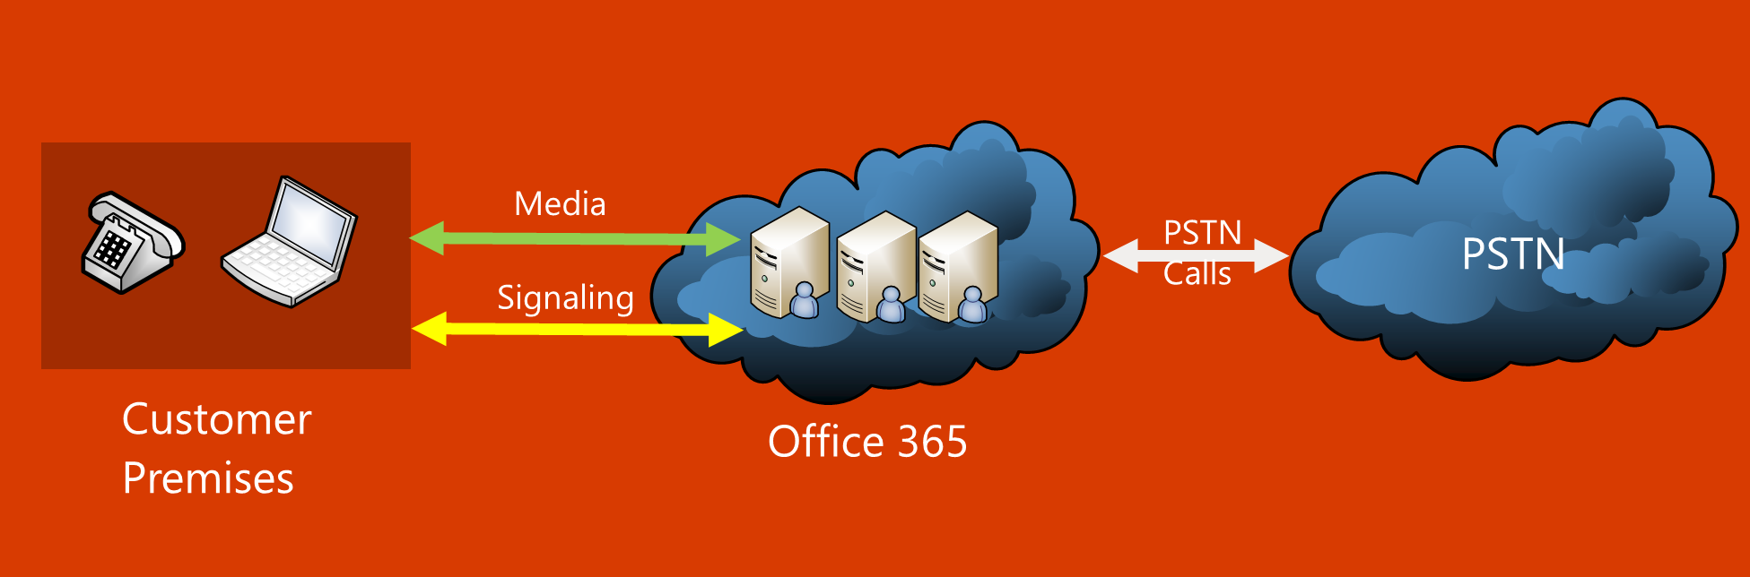
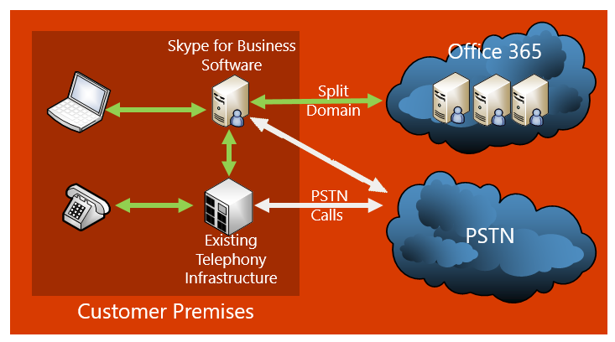
Povezovanje Cloud PBX s PSTN
PSTN Calling add-on
  Microsoft kot telefonski operater
  Zakupljene minute
  Celovita Office 365 storitev, ki ne zahteva lokalne infrastrukture
  Omogoča prenos obstoječih telefonskih številk
  Na razpolago v nekaterih državah: ZDA, Puerto Rico, Francija, Anglija, Španija, Irska, Nizozemska, +7 novih držav v letošnjem letu
  Postopna širitev po celem svetu
Lokalna infrastruktura za povezavo s PSTN
Povezovanje Cloud PBX (SfBO, Office 365) z obstoječim telefonskim operaterjem
Zahteva lokalno infrastrukturo:
Obstoječ Skype for Business Server
ali
Cloud Connector Edition (brezplačni virtualni strežniki)
Notes:
I just want to go a little deeper in the next slides, a litle more technical…

Slide 15
DEMO
Upravljanje telefonije v Cloud PBX

Slide 16

Samodejni odzivnik in posredovalec ter čakalne vrste
Samodejni odzivnik in posredovalec (Organizational Auto-Attendant)
  Dodelitev servisne telefonske številke
  Uporaba „tekst v govor“ ali posnetih najav
  Klicanje po imenu – razumevanje govora (ne razume slovensko) ali s tipkovnico
  Nastavljiv delavni čas in posredovanje klica
Čakalne vrste (Call Queues)
  Usmerjanje klicev do agenta preko distribucijskih ali varnostnih skupin v Active Directory
  Več načinov usmerjanja in vrst glasbe na čakanju
  Nastavitev usmerjanja po pretečenem času (timeout) ali prevelikem številu klicateljev (overflow)

Slide 17
Cloud PBX funkcionalnosti
Call answer / initiate (by name & number)
Call hold / retrieve
Call history
Call delegation & call on-behalf
Call transfer (blind, consult & mobile)
Camp-on
Caller ID
Call waiting
Call forwarding & simul-ring
Clients for PC, Mac & mobile
Static E911
Desktop phone web authentication
Custom Dial Plans
Device switching
Distinctive ringing
Do-not-disturb routing & call blocking
Enterprise calendar call routing
Integrated dial-pad
Music on hold
Qualified IP desk phones
Skype & federated calling
Team calling
Video call monitor
Voice mail
Org Auto Attendant
Call Queues

Slide 18
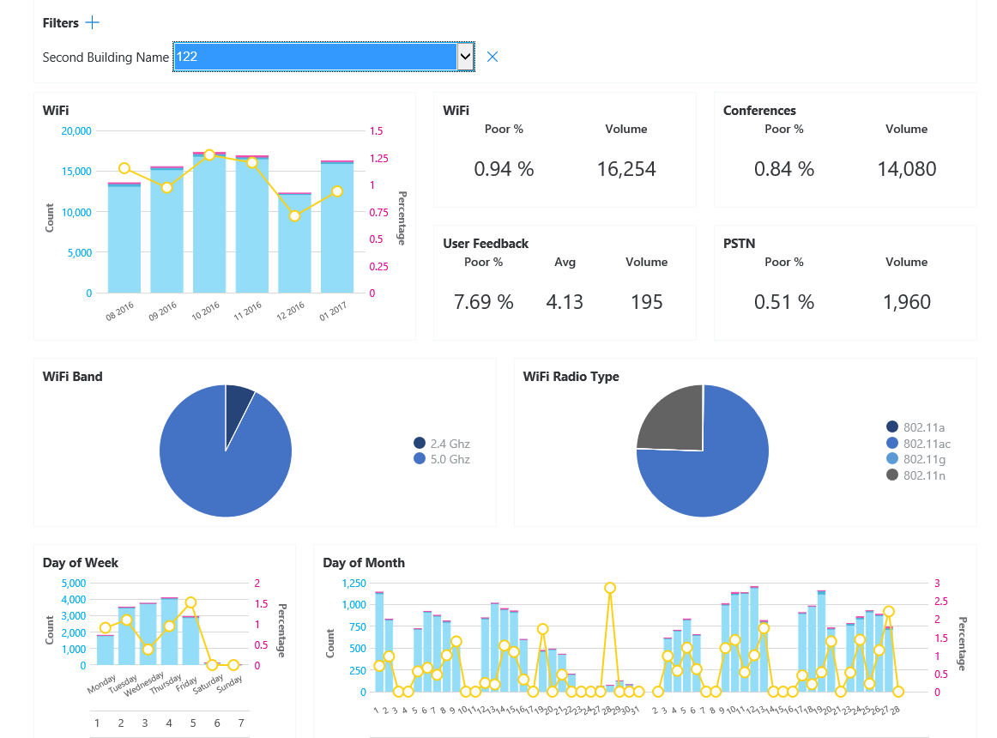
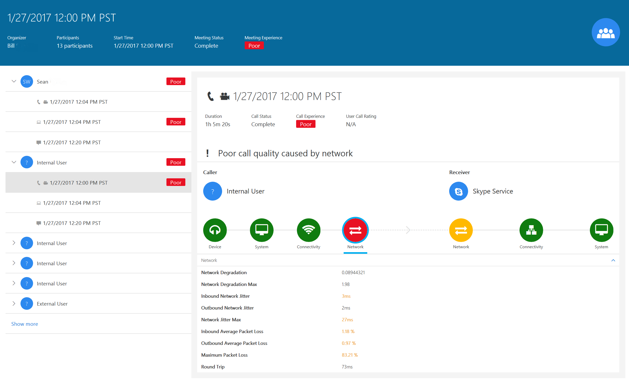
Nadzor in poročanje
  Spremljanje uporabe
  Spremljanje uporabe vse SfB storitev (IM, avdio, video, telefonija, konference)
  Spremljanje kakovosti klicev
  Pivot tabele
  Spremljanje kvalitete po lokacijah, zgradbah, napravah, ožičeno/Wifi omrežje ipd.
  Napredna analitika
  Pomoč uporabnikom pri odpravljanju težav
  „Forenzični“ podatki za ugotavljanje napak
  „End to end“ poročila o kvaliteti klica
  Možnost izvoza podatkov s PowerShell

Slide 19
Sestanki in konference
Novosti v Skype for Business

Slide 20
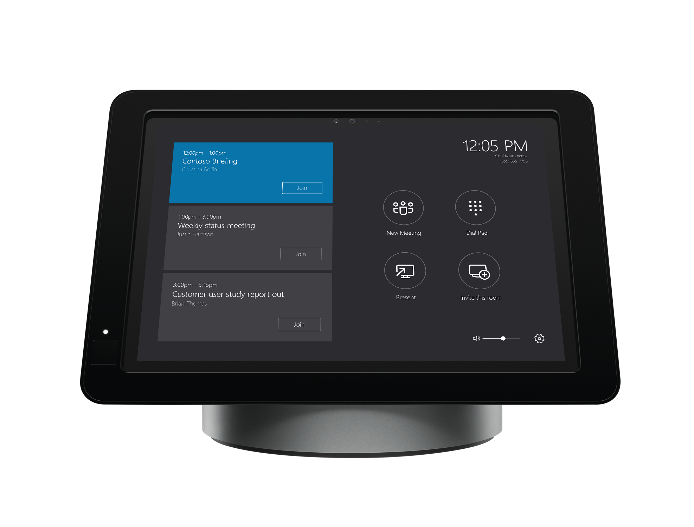
Sestanki in konference I.
PSTN konference
90 držav in 400+ mest za klicanje v sestanke
190+ držav za klicanje iz sestankov
Možnost za dodelitev tel. št. za brezplačne klice v sestanke
Polycom RealConnect Service za Office 365
Vključevanje drugih naprav (Polycom, Cisco/Tandberg, Lifesize, H323, SIP) v SfB sestanke
Več informacij na predavanju „Polycom devices and solutions for Office 365 and Skype for Business“
Skype Room System
Uporaba obstoječe opreme (projektor, platno, LCD, ozvočenje) v sejnih sobah
Za vse velikosti sejnih sob
Namenska Surface tablica
Enostavna uporabniška
izkušnja
Prikaz koledarja in gumb
za vključitev v sestanek
Skype Meeting Broadcast
1:M sestanki (izobraževanja, nagovori ipd.)
10.000 udeležencev
Spletni brskalnik ali mobilni telefon
Samodejno prevajanje v podpisih

Slide 21
DEMO
PSTN konference
Skype Meeting Broadcast in samodejno prevajanje

Slide 22
Sestanki in konference II.
Regijski sestanki
Možnost selitve uporabnika med Office 365 podatkovni centri po svetu
Primerno za podjetja, ki imajo pisarne na različnih kontinentih
Uporabniki se ne prijavljajo v primarni podatkovni center ampak v njim najbližjega
Boljša uporabniška izkušnja z optimizacija mrežnega prometa
V prihodnosti bo uporabnik sam izbiral kateri podatkovni center bo uporabljal
Prenovljen spletni odjemalec
Uporaba spletnega odjemalca za konference in sestanke
Običajno so to uporabniki, ki nimajo Skype for Business odjemalca
Ločitev odjemalca od Skype for Business Server
Prenos odjemalca iz CDN (Content Delivery Network)
Stalno posodobljen odjemalec

Slide 23
DEMO
Spletni odjemalec
Upravljanje uporabnikov za regionalne sestanke

Slide 24
Platforma za razvoj
Novosti v Skype for Business

Slide 25
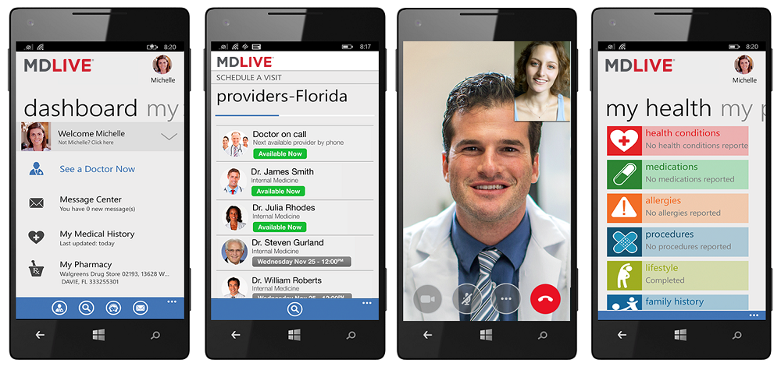
Platforma za razvoj novih rešitev
Trusted Application API
Možnost „Server-to-Server“ integracije s Skype for Business Online
Primeri integracije:
Snemalnik
Klicni center
Ethical wall
Oddaljen svetovalec (Remote Advisor)
  Banke in zavarovalnice
  Zdravstvo
Web in App SDK
Vključevanje tekstovnih, glasovnih in video komunikacij v spletne brskalnike in mobilne aplikacije
Uporabniki ne potrebujejo Skype for Business odjemalca

Slide 26
Microsoft Teams

Slide 27

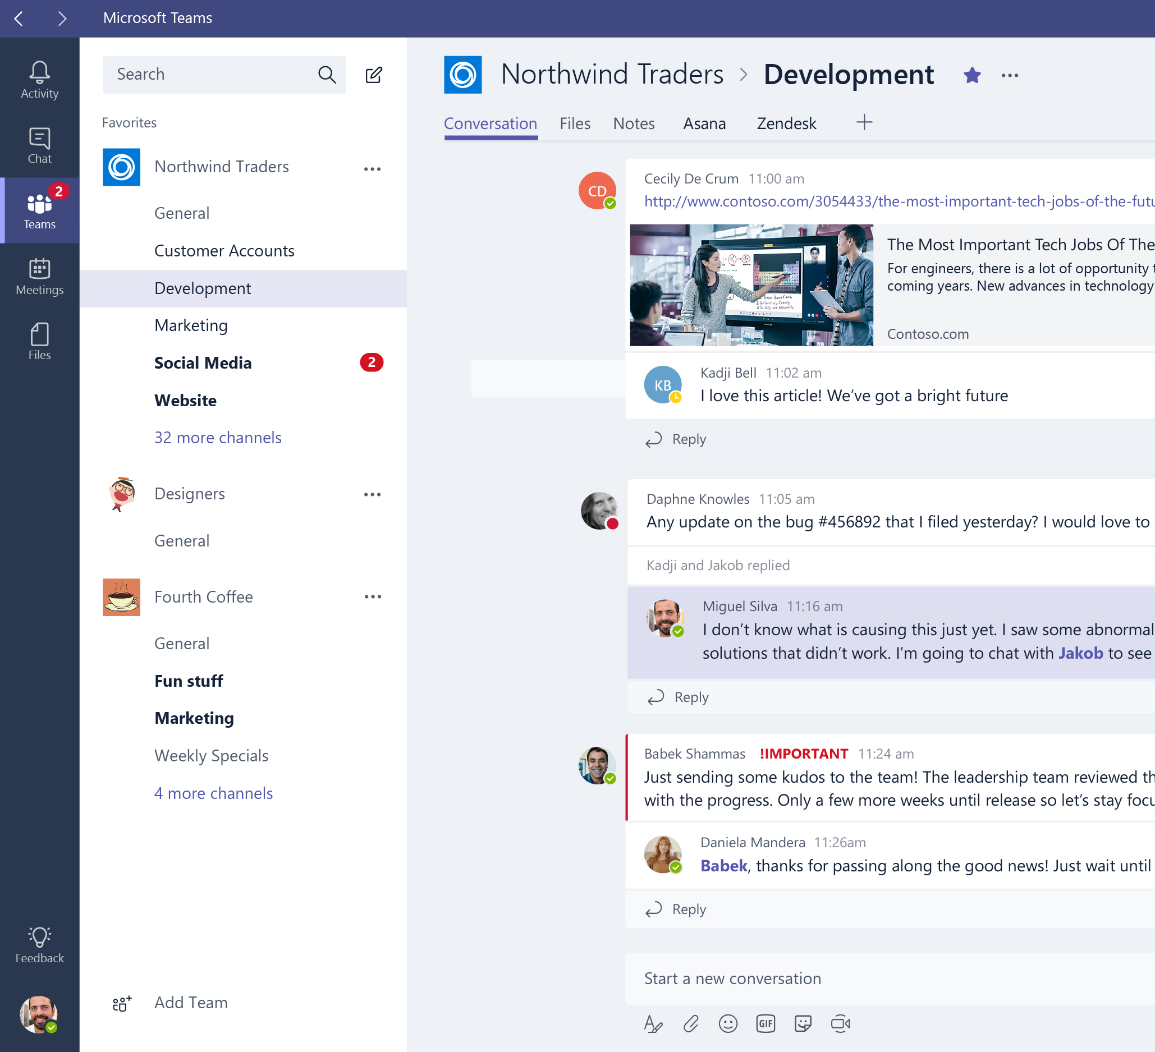
Microsoft Teams
Delovni prostor za skupine v Office 365
Več informacij dobite na predavanju „Microsoft Teams – revolucija v sodelovanju“
Tekstovna, avdio in video komunikacija
Vozlišče za delovne skupine
Prilagajanje delovnega prostora
Zagotovljena varnost znotraj skupine

Slide 28
DEMO
Microsoft Teams

Slide 29
Zaključek
2015
2016
2017
2018
Sestanki
Skype Meeting Broadcast
WORLDWIDE
PSTN Conferencing
15 COUNTRIES
90 COUNTRIES
PHASED
EXPANSION
Telefonija
Cloud PBX
WORLDWIDE
PSTN Calling
U.S. &
PUERTO RICO
UK
FRANCE &
SPAIN
PHASED
EXPANSION

Slide 30
Hvala!

